Slide 1
Profil OPTOELEKTRONIKA
Katedra Optoelektroniki
Dołącz do najlepszych!
GdańskTech, 2026

Slide 2
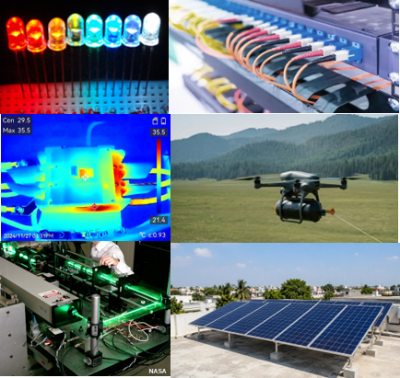
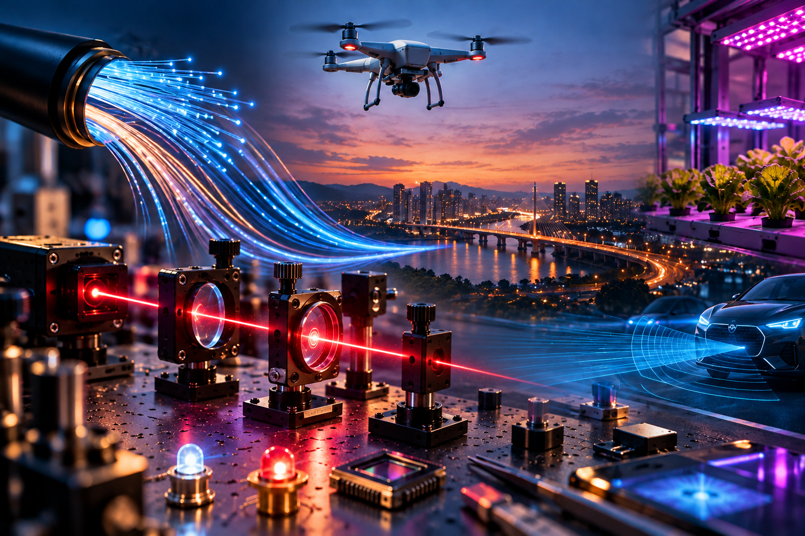
Optoelektronika – więcej niż światło
Chcesz wiedzieć, jak projektuje się technologie, które wykorzystują światło do przesyłania informacji, obrazowania, pomiarów i detekcji?​
Na optoelektronice poznasz różne strony tej samej technologii:
Projektowanie urządzeń i systemów optoelektronicznych
Praca ze światłem
lasery • LED • detektory • sensory • podczerwień
Przesyłanie informacji
światłowody • systemy transmisji optycznej
Tworzenie i analizowanie obrazów
kamery • systemy obrazowania • przetwarzanie obrazów
Wykrywanie i pomiar
pomiary optyczne • diagnostyka • systemy detekcji

Slide 3
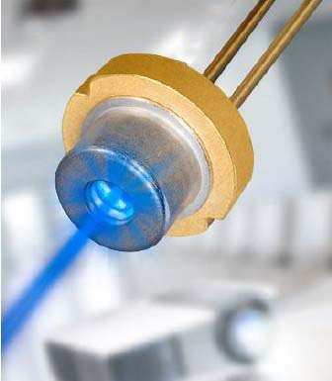
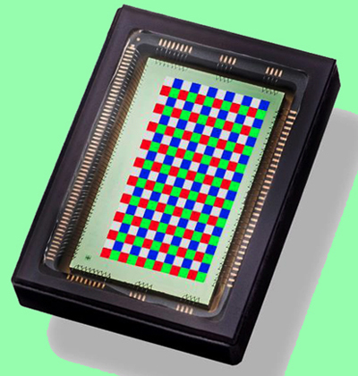
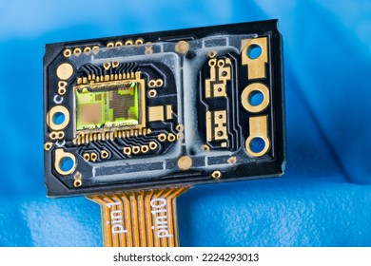
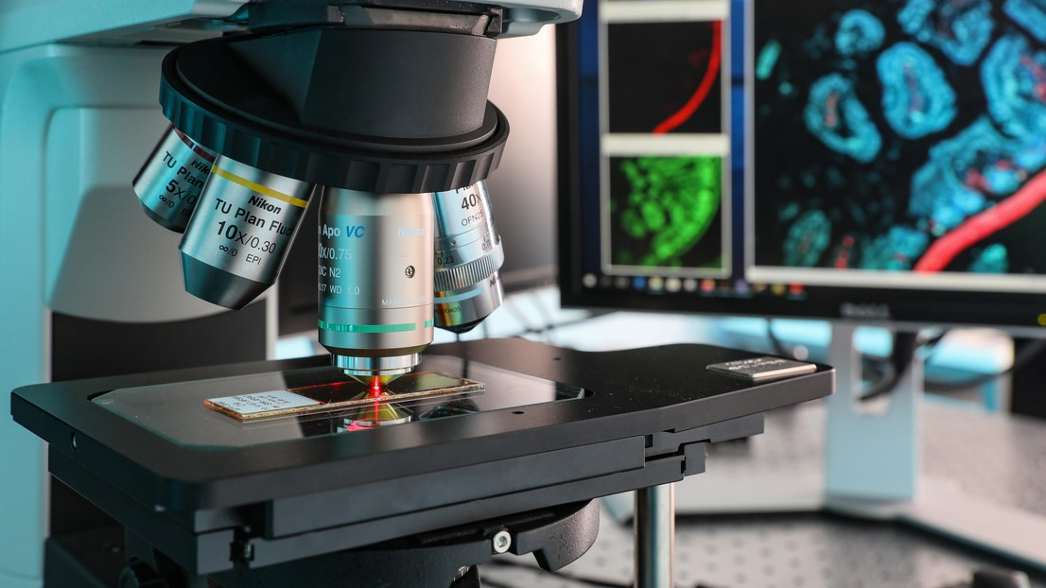
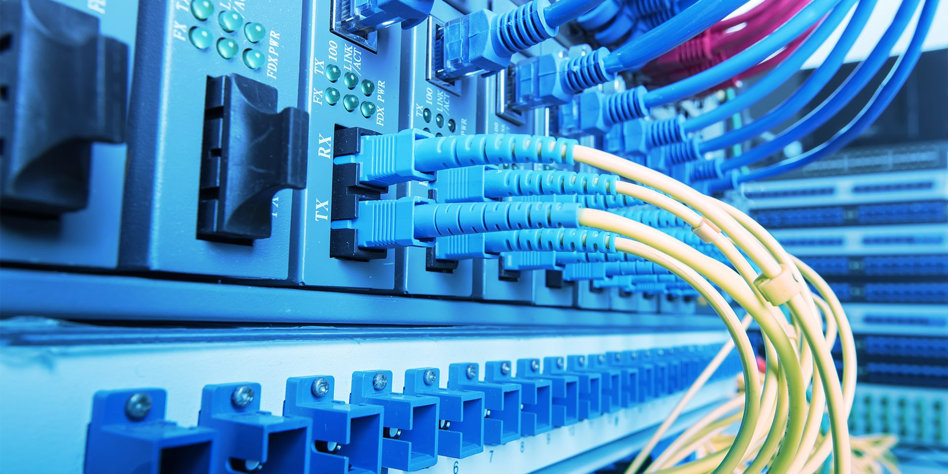
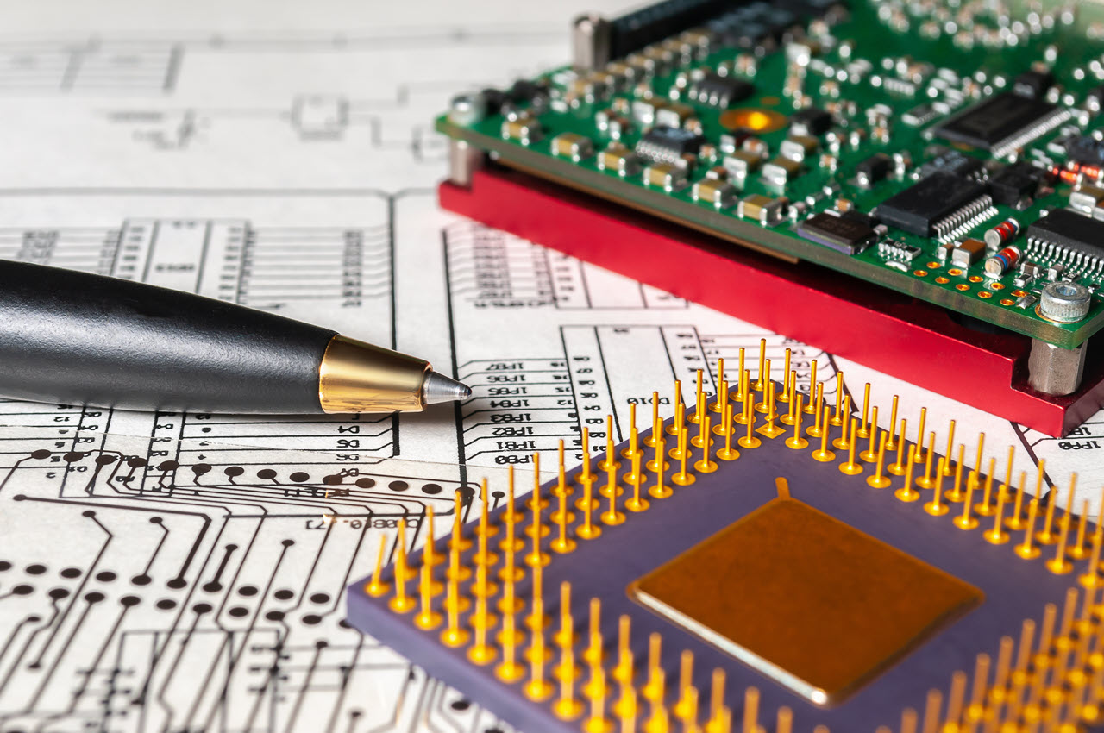
Obszary dydaktyczne
OPTYCZNE TECHNIKI POMIAROWE
ELEMENTY I UKŁADY OPTOELEKTRONICZNE
PROJEKTOWANIE UKŁADÓW ELEKTRONICZNYCH
OPTYCZNA TRANSMISJA
I PRZETWARZANIE INFORMACJI

Slide 4
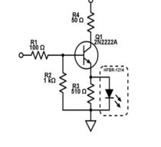
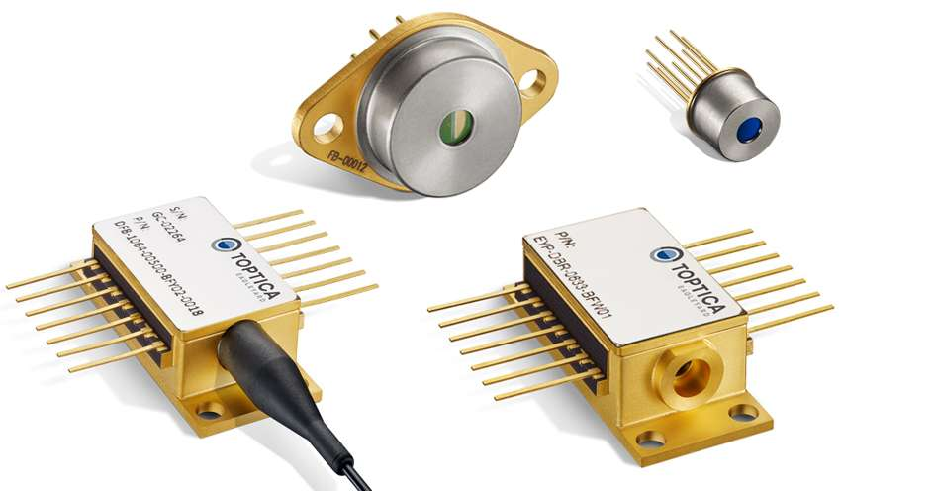
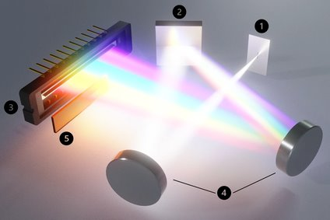
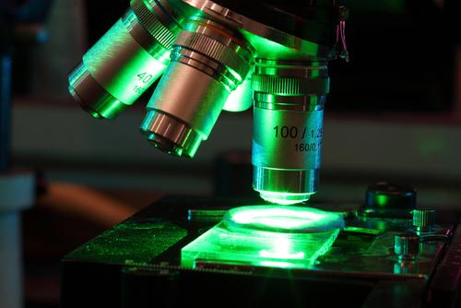
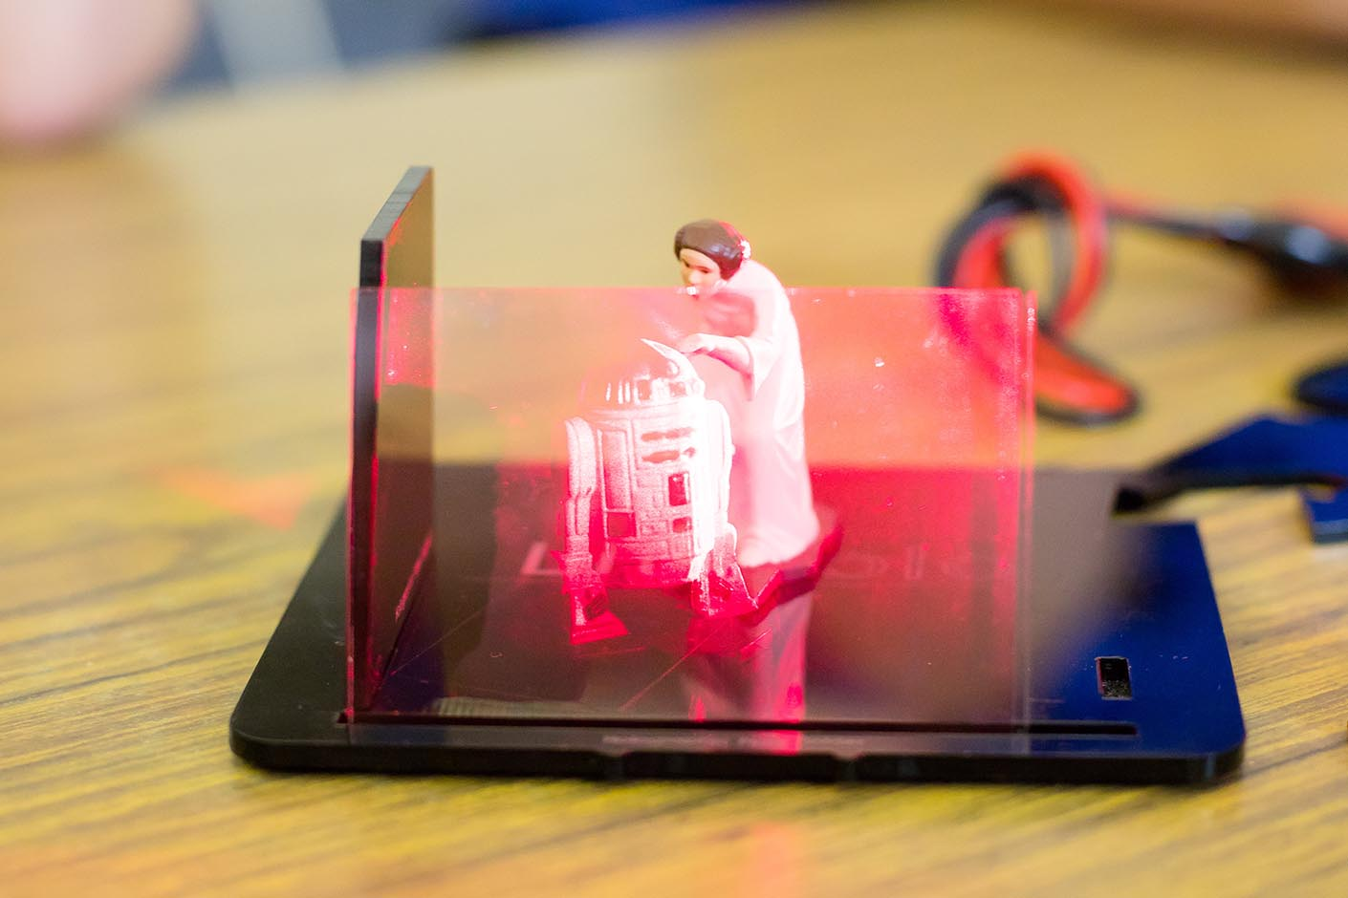
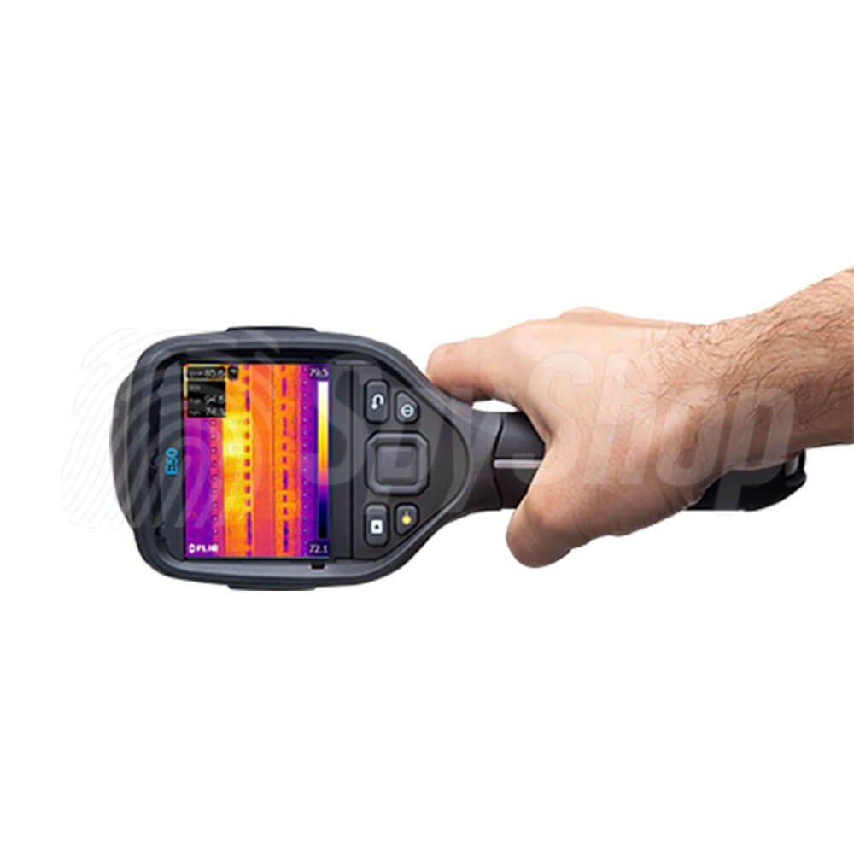
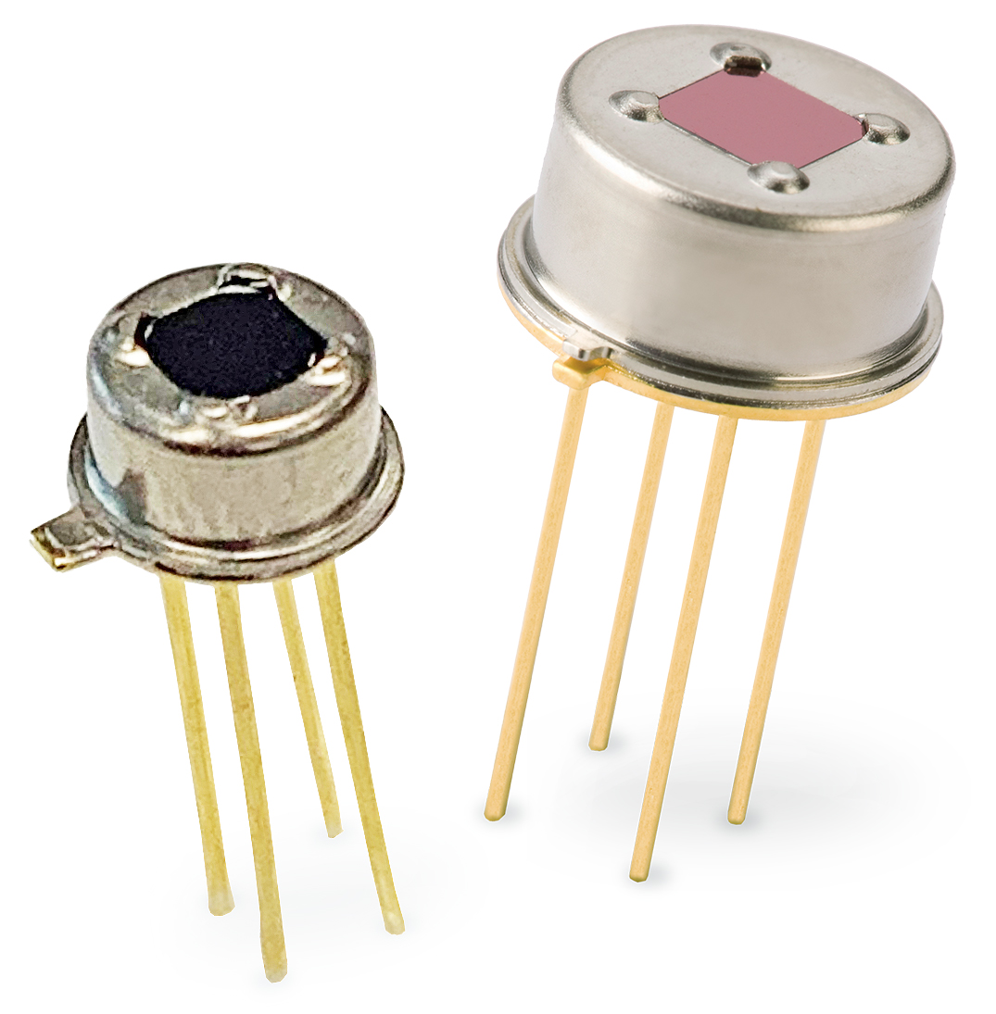
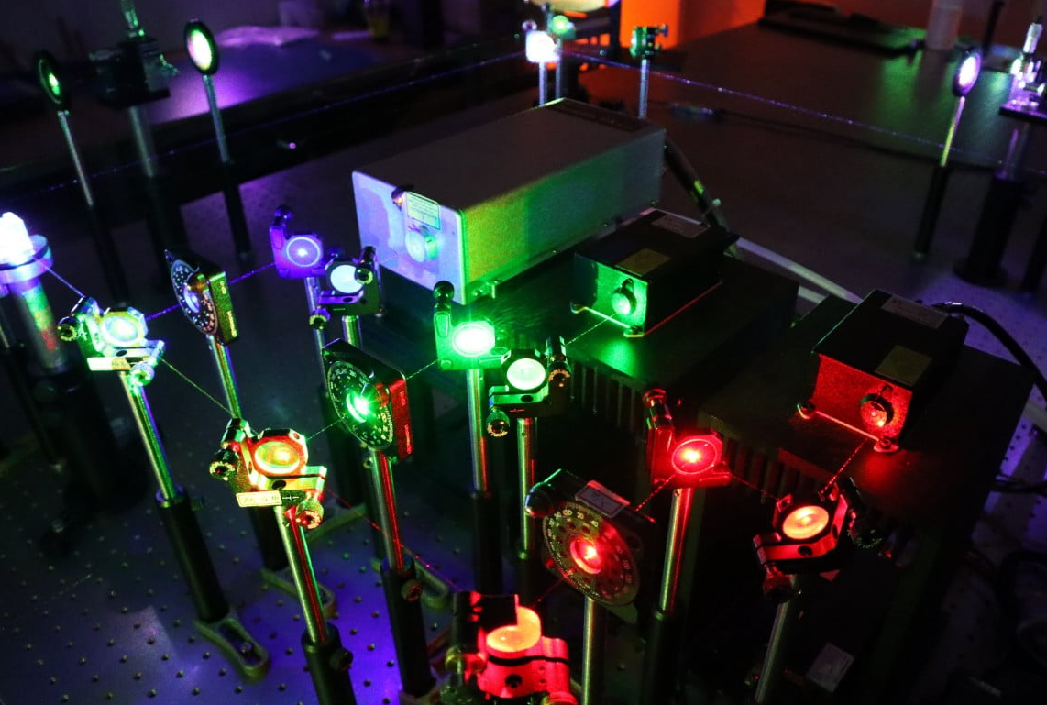
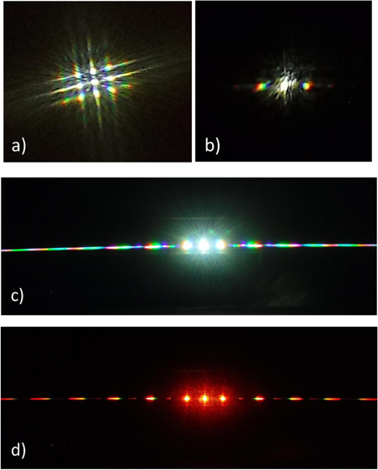
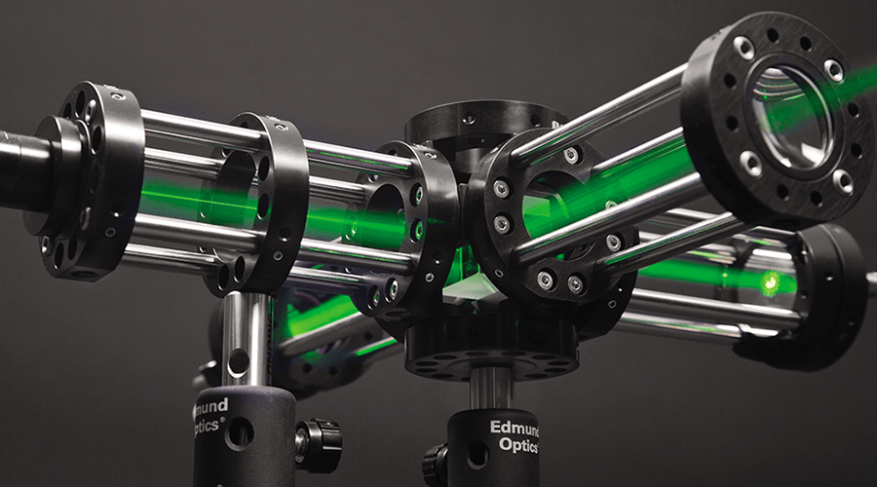
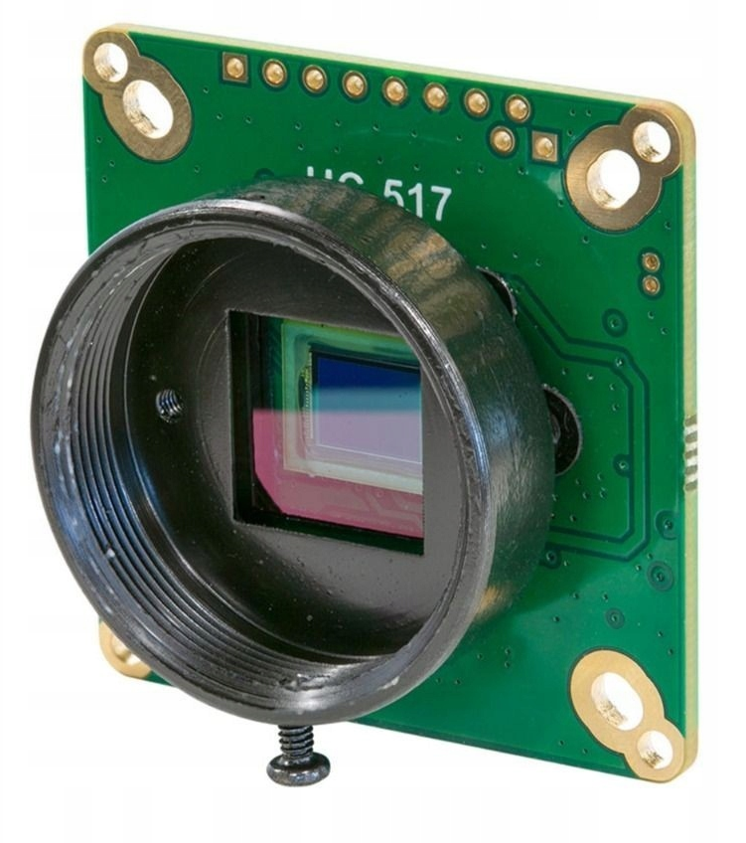
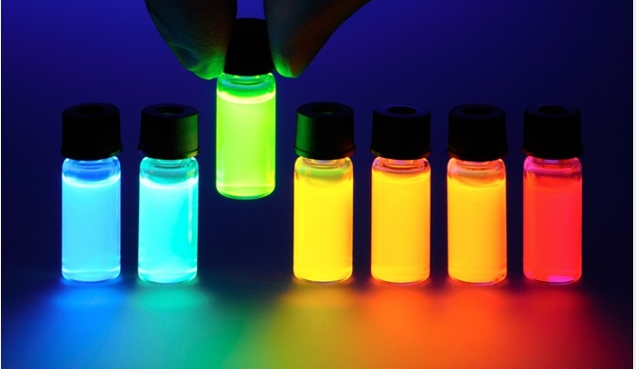
Obszary dydaktyczne
Elementy i układy optoelektroniczne
Mikroskopia
Optyczna transmisja
i przetwarzanie informacji
Filtry przestrzenne
i procesory optyczne
Optyczne techniki pomiarowe
Detektory promieniowania optycznego
Diody LED, diody laserowe
Układy detekcji promieniowania optycznego
Interferometria
Spektrometria
Holografia
Optyczna transmisji danych w wolnej przestrzeni

Slide 5
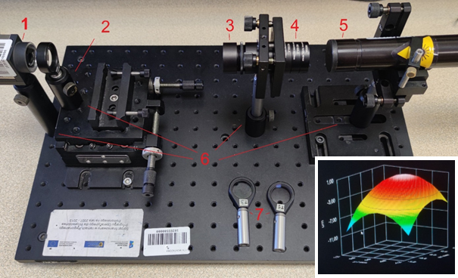
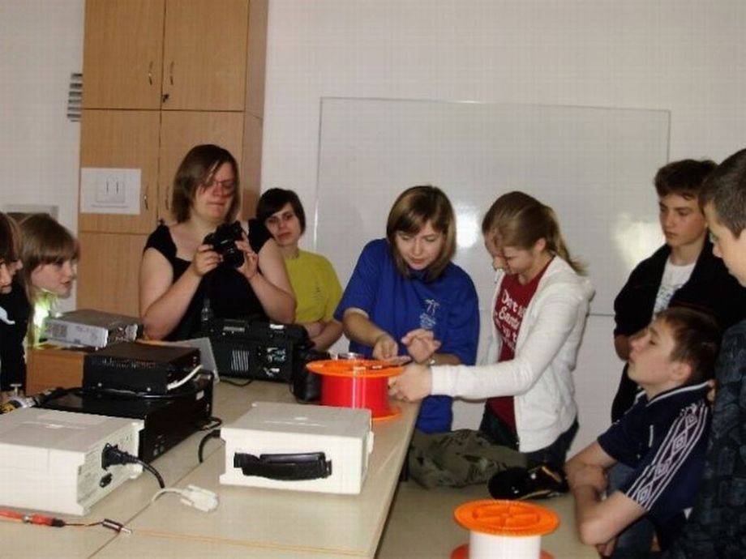
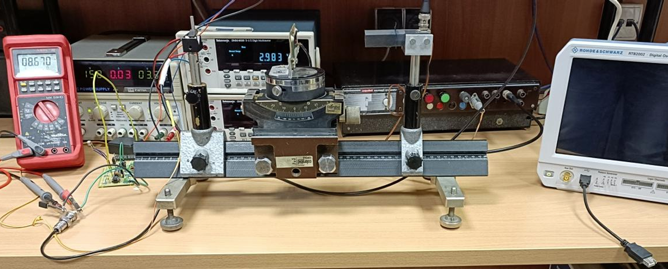
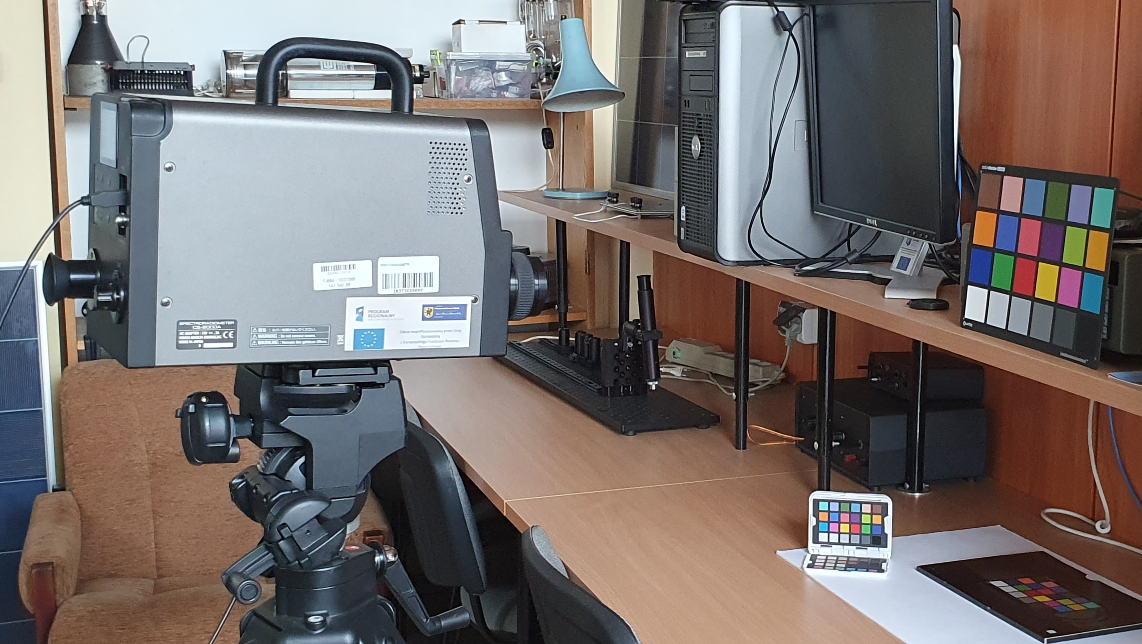
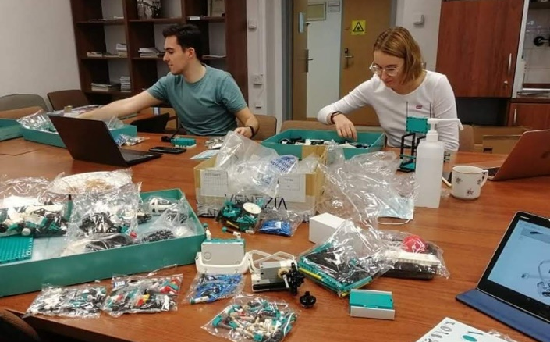
Obszary dydaktyczne
Dowiedz się, jak skonstruować elektroniczny układ detekcji światła (światłomierz, czujnik przerwania wiązki, demodulator optyczny
i wiele innych).
Naucz się, jak oceniać jakość urządzeń optycznych (np. cyfrowych aparatów fotograficznych).
Zostań ekspertem od nowoczesnych sieci światłowodowych oraz bezinwazyjnych metod pomiarowych do pracy w trudnych warunkach.

Slide 6
Kontynuacja II-stopień
Podstawy optyki
Wybrane zagadnienia optyki stosowanej
Fizyczne podstawy fotoniki
Detekcja sygnałów optycznych
Czujniki optyczne
i zaawansowane metody pomiarowe
Światłowodowe sieci transmisji danych
Współczesne przyrządy i układy fotoniczne
Urządzenia
i systemy opto-elektroniczne
Praca dyplomowa

Slide 7

Wykładowcy na Optoelektronice
Maciej Wróbel
Maria Babińska
Małgorzata Szczerska
Adam Mazikowski
Michał Sobaszek
Paweł Jakóbczyk
Bartłomiej Dec
Patryk Sokołowski
Robert Bogdanowicz
Franciszek Skiba
Mateusz Ficek
Katarzyna Karpienko
Marcin Gnyba
Krzysztof Pyrchla
Jerzy Pluciński
Marcin Strąkowski
Paweł Wierzba

Slide 8
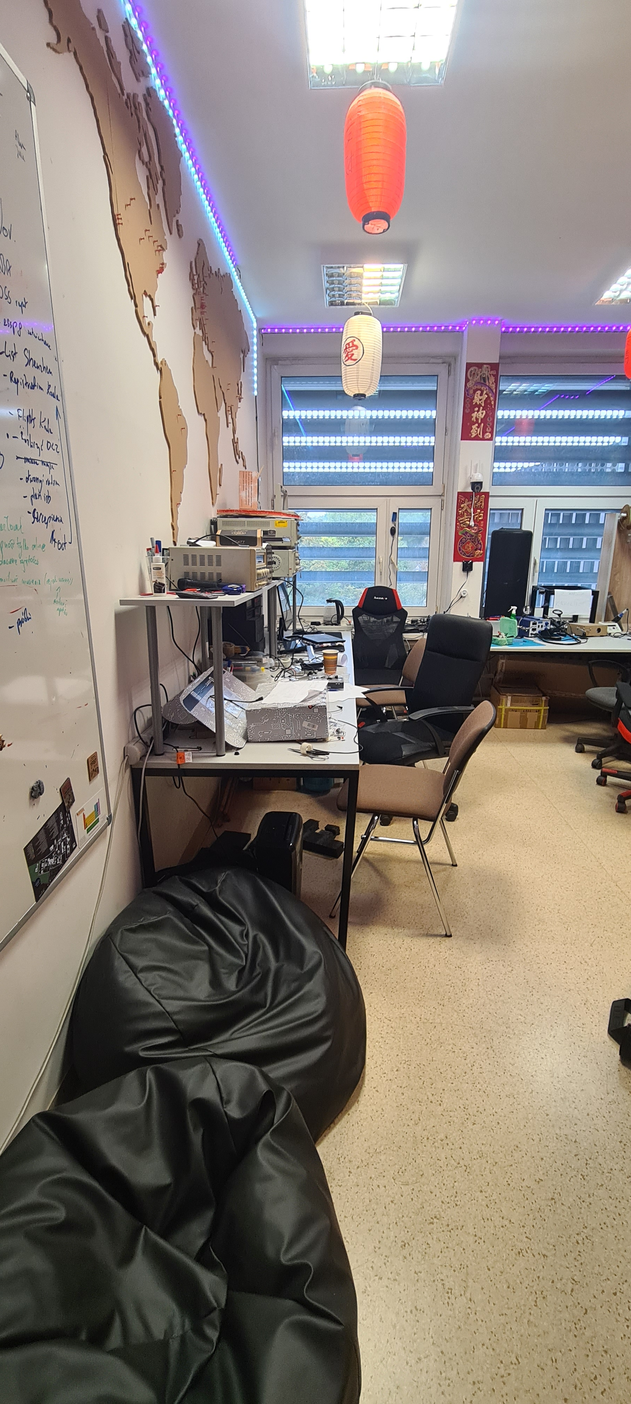


Koła naukowe
Soliton
Biophoton
Optica
Opiekunowie naukowi:
prof. dr hab. inż. Małgorzata Szczerska
dr inż. Paweł Wityk
Koło międzyuczelniane
Siedziba: WETI, EA 349
e-mail: gut.optica.chapter@gmail.com
Opiekunowie naukowi:
dr inż. Mateusz Ficek (ETI)
dr Brygida Milewska, prof. PG (FTiMS)
mgr inż. Marta Marszewska (FTiMS)
Koło międzywydziałowe: WETI i WFTiMS
Siedziba: WETI, EA 349
e-mail: knbiophoton@gmail.com
Opiekunowie naukowi:
dr inż. Adam Mazikowski
dr inż. Katarzyna Karpienko
WETI
Siedziba: WETI, EA 349
e-mail: pgsoliton@gmail.com

Slide 9
Laboratoria specjalistyczne
Laboratoria specjalistyczne i dostęp do nowoczesnego sprzętu,
Studenci pracują na zaawansowanym sprzęcie optoelektronicznym (np. lasery, interferometry, spektrometry),
Przyrządy elektroniczne – oscyloskopy, analizatory widma, generatory sygnałowe itd.,
Tomografy optyczne (OCT – Optical Coherence Tomography), w tym dwa zbudowane w Katedrze,
Przetwarzania sygnałów z dużą mocą obliczeniową (układy FPGA, CUDA).
Zaawansowane laboratoria technologiczne,
Laboratoria obróbki laserowej i druk 3D.

Slide 10
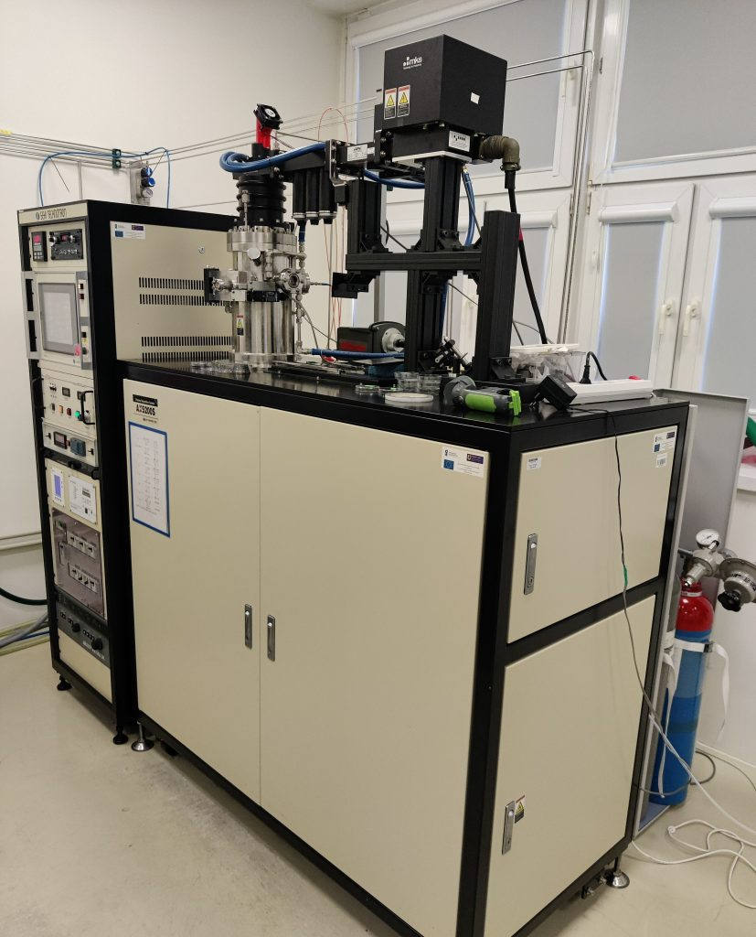
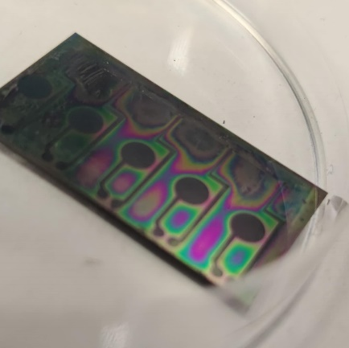
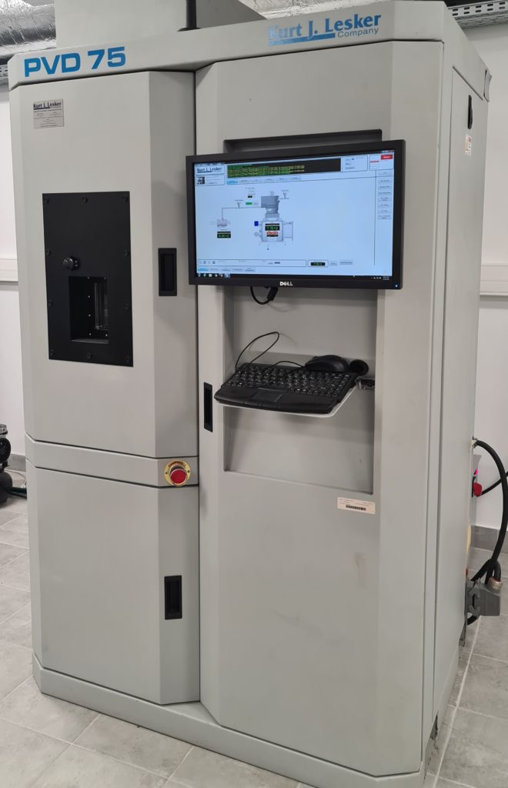
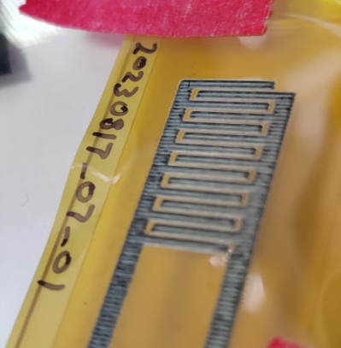
Laboratoria innowacyjnych materiałów i elementów
Zaawansowane laboratoria specjalistyczne do osadzania chemicznego i fizycznego.
Możliwość prowadzenia prac badawczych w ramach prac dyplomowych i projektów naukowych.
Wytwarzania półprzewodnikowych elektrod optycznie transparentnych takich jak elektrody diamentowe domieszkowane borem, ITO, FTO, IGZO.
Możliwość wytwarzania i modyfikacji czujników optycznych
– światłowodowych, wytwarzania nanocząstek metalicznych na potrzeby SERS (Surface Enhance Raman Spectroscopy).
Możliwość wytwarzania materiałów fotoaktywnych, np. generujących fotoprądy lub z efektem fotochromowym.

Slide 11
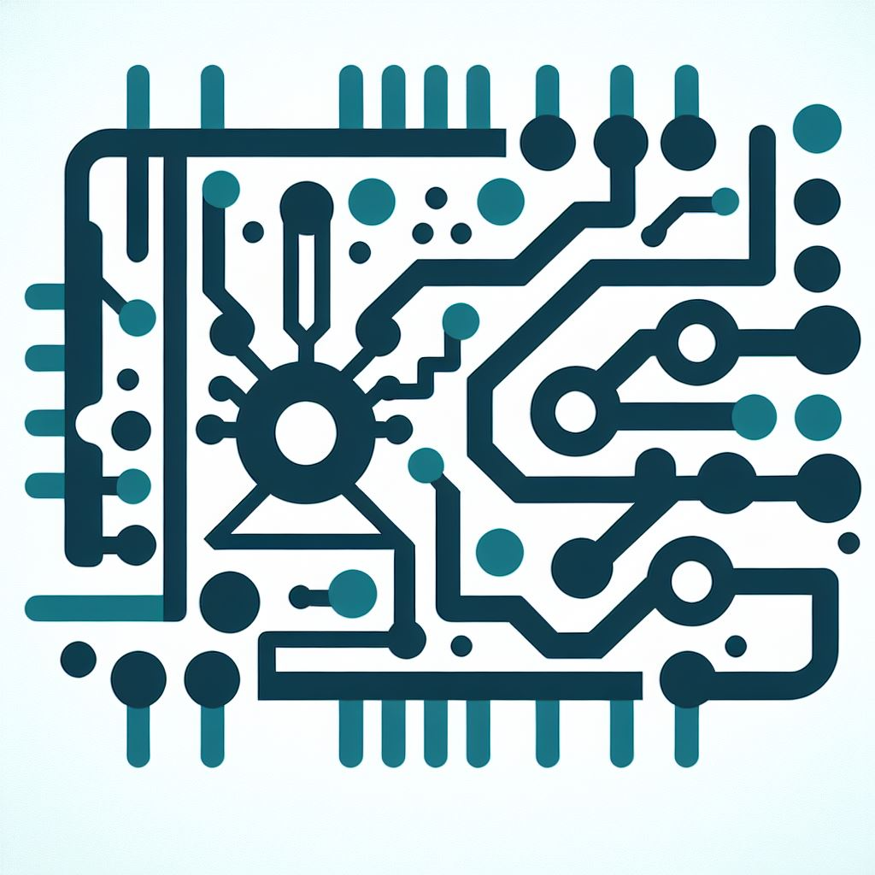

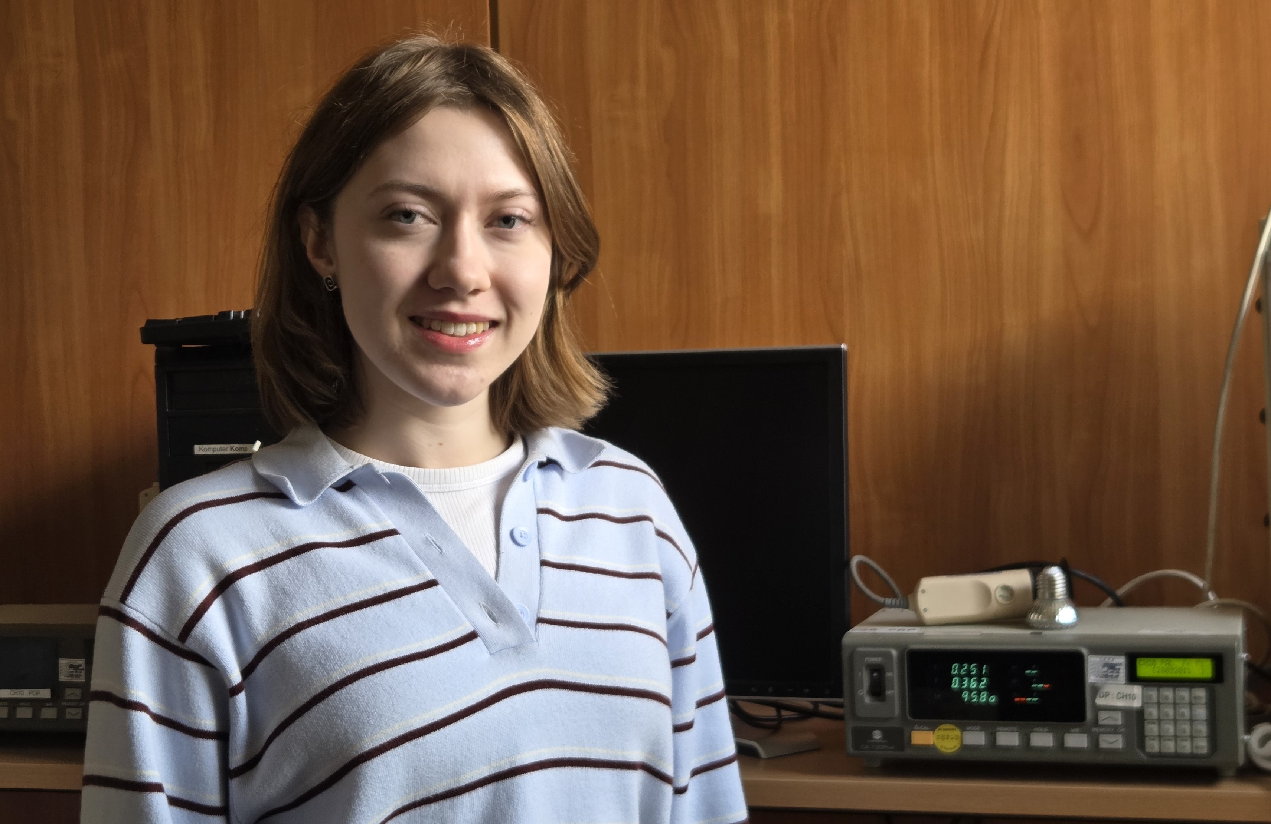
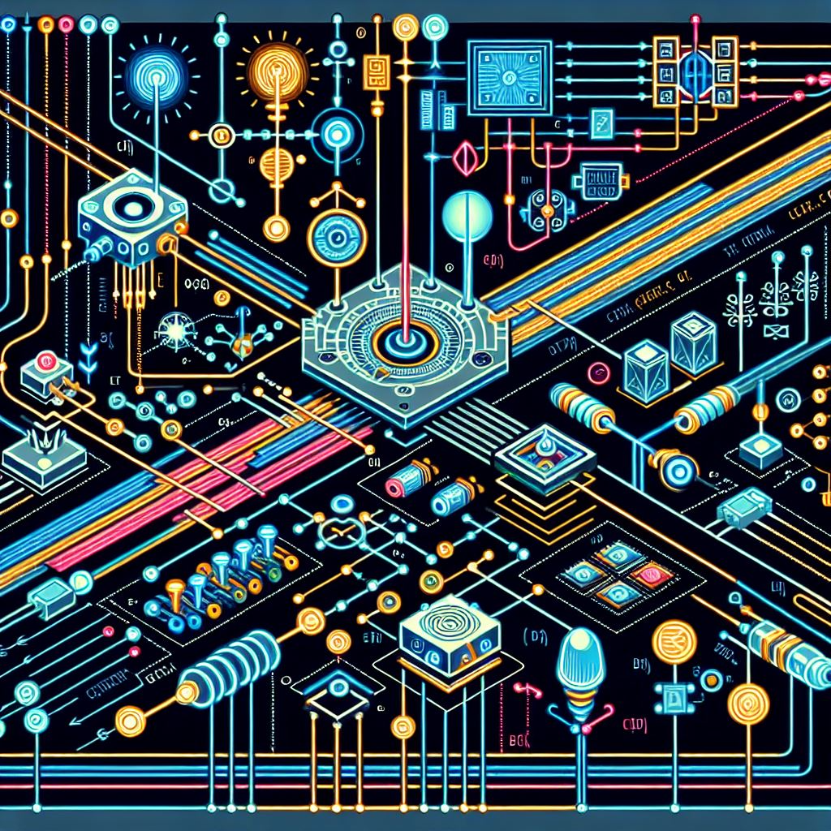
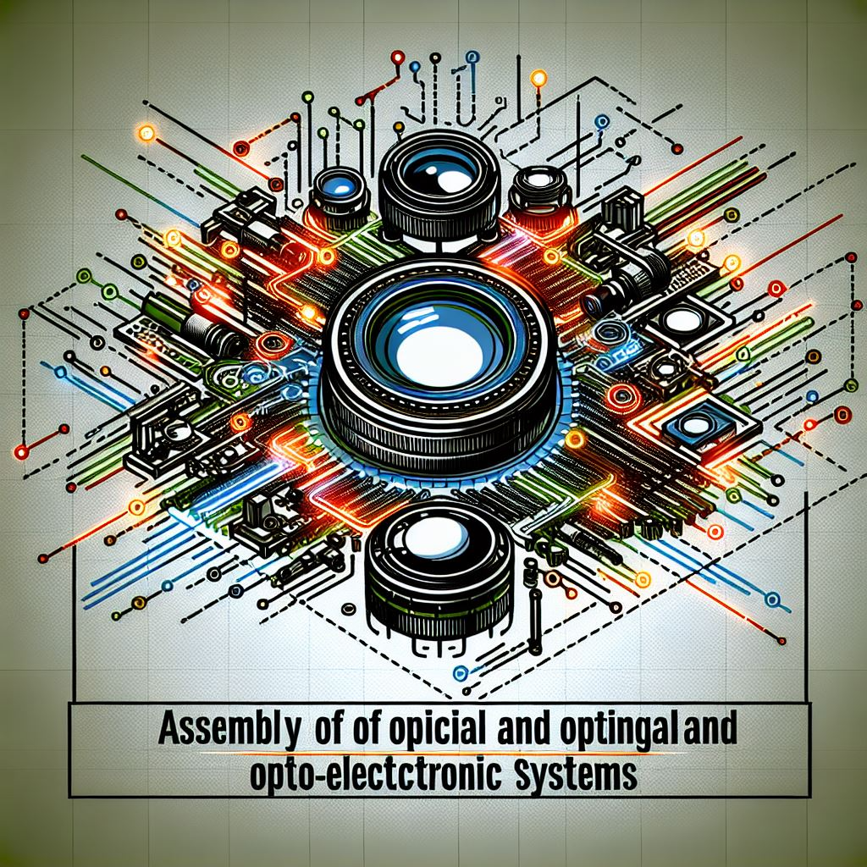

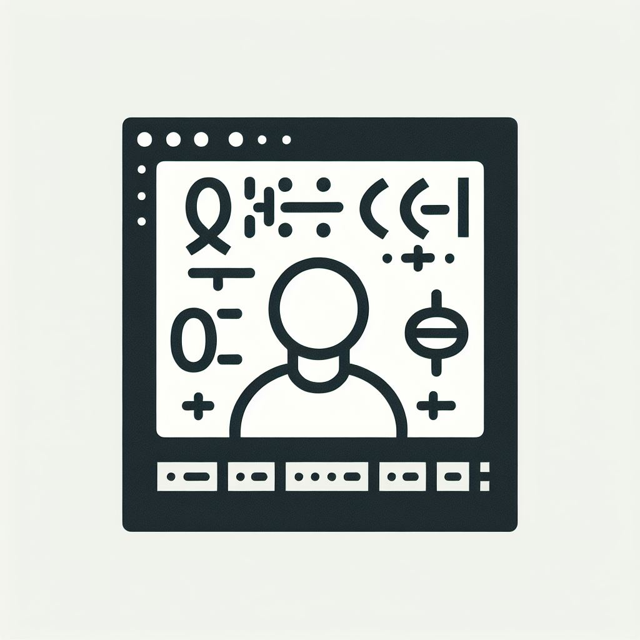


Wybierz Optoelektronikę
Projektowanie układów elektronicznych
♥ ♥ ♥ ♥ ♥ ♥
Testowanie i serwisowanie sieci światłowodowych
♥ ♥ ♥ ♥ ♥ ♥
Projektowanie układów foto- i optoelektronicznych
♥ ♥ ♥ ♥ ♥ ♥
Montaż układów optycznych
i optoelektronicznych
♥ ♥ ♥ ♥ ♥ ♥
Projektowanie systemów światłowodowych
♥ ♥ ♥ ♥ ♥ ♥
Umiejętność
programowania
♥ ♥ ♥ ♥ ♥ ♥
Praca zespołowa
♥ ♥ ♥ ♥ ♥ ♥

Slide 12




Wybierz Optoelektronikę
Prace dyplomowe dopasowane do Twoich zainteresowań
Udział w projektach badawczych realizowanych
w Zespole Optoelektroniki
Nauka od doświadczonych naukowców i praktyków optoelektroniki
Staże i praktyki współorganizowane przez Zespół Optoelektroniki
Działalność w kole naukowym
(Optica, BioPhoton, Soliton)
…a później — zdecyduj:
Praca w przemyśle 5.0+
Kariera naukowa/akademicka
...
OPTOELEKTRONIKA
To może być Twoja droga

Slide 13
Prace dyplomowe i projekty badawcze
Prace naszych studentów stanowią często część realizowanych projektów naukowych!

Slide 14
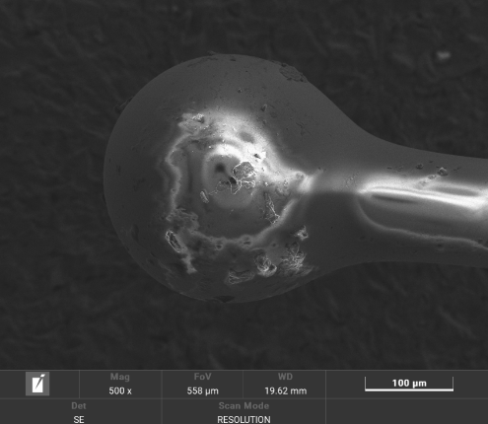
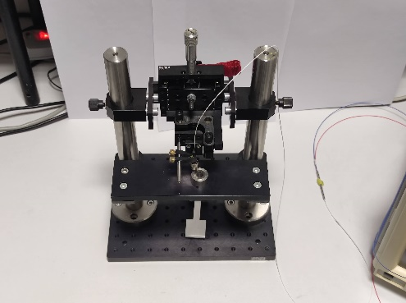
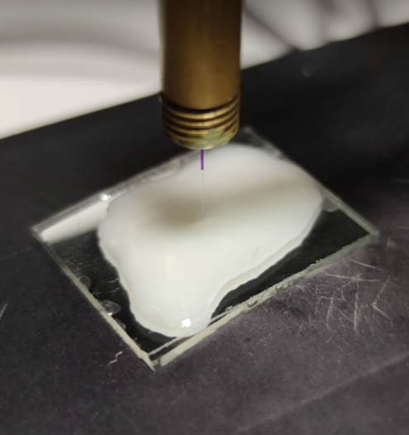
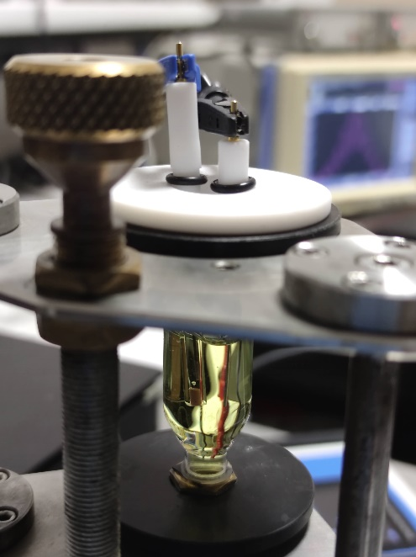
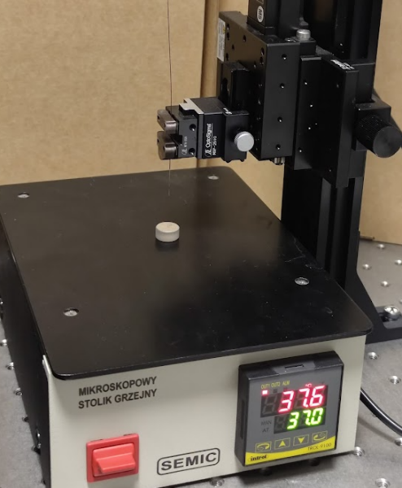
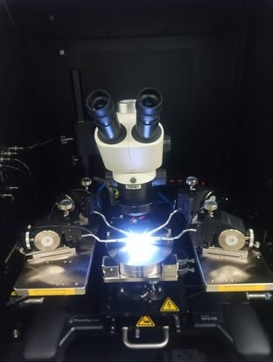
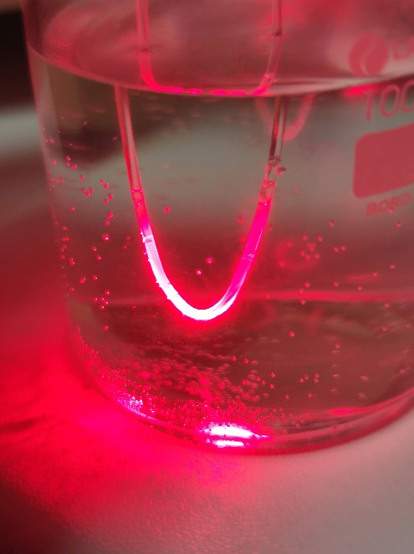
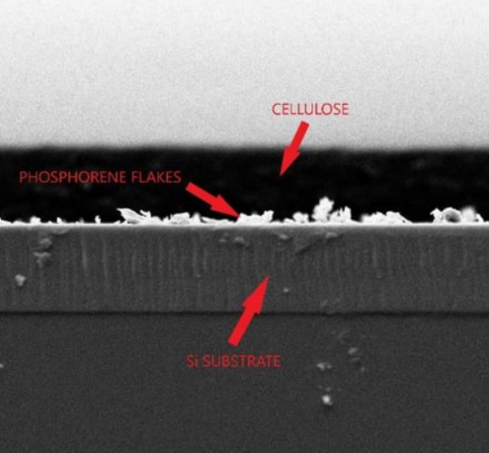
Prace dyplomowe i projekty badawcze
Projekty własne naszych studentów, które otrzymały dofinansowanie (OPTICA Student Chapter)!
Badania studentów są realizowane w ramach projektów naukowych (materiały i stypendia).
Czujniki optoelektroniczne
Światłowodowy czujnik jako czujnik interakcji powierzchni trybologicznej i tkanek
Parametry optyczne tkanek biologicznych i fantomów tkanek w funkcji temperatury
Światłowodowe czujniki do monitoringu temperatury
i procesów elektrochemicznych
Światłowodowy czujnik do pomiaru zmian parametrów optycznych
– wpływ temperatury próbek bio
Badania elektryczne materiałów
Biofotoniczny czujnik do badań przesiewowych w celu wykrycia biomarkerów urosepsy
Niedegradujące półprzewodniki
na bazie fosforenu

Slide 15





















Współpraca międzynarodowa
Współpraca badawcza, wymiana i staże studentów.
Co roku nasi studenci uczestniczą wyjeżdżają
i biorą udział w międzynarodowych stażach
i szkoleniach.
Wyjazdy to możliwość nawiązania nowych kontaktów i kariery za granicą.
Współpracując z ośrodkami badawczymi mamy dostęp do wielu nowoczesnych technik pomiarowych.

Slide 16
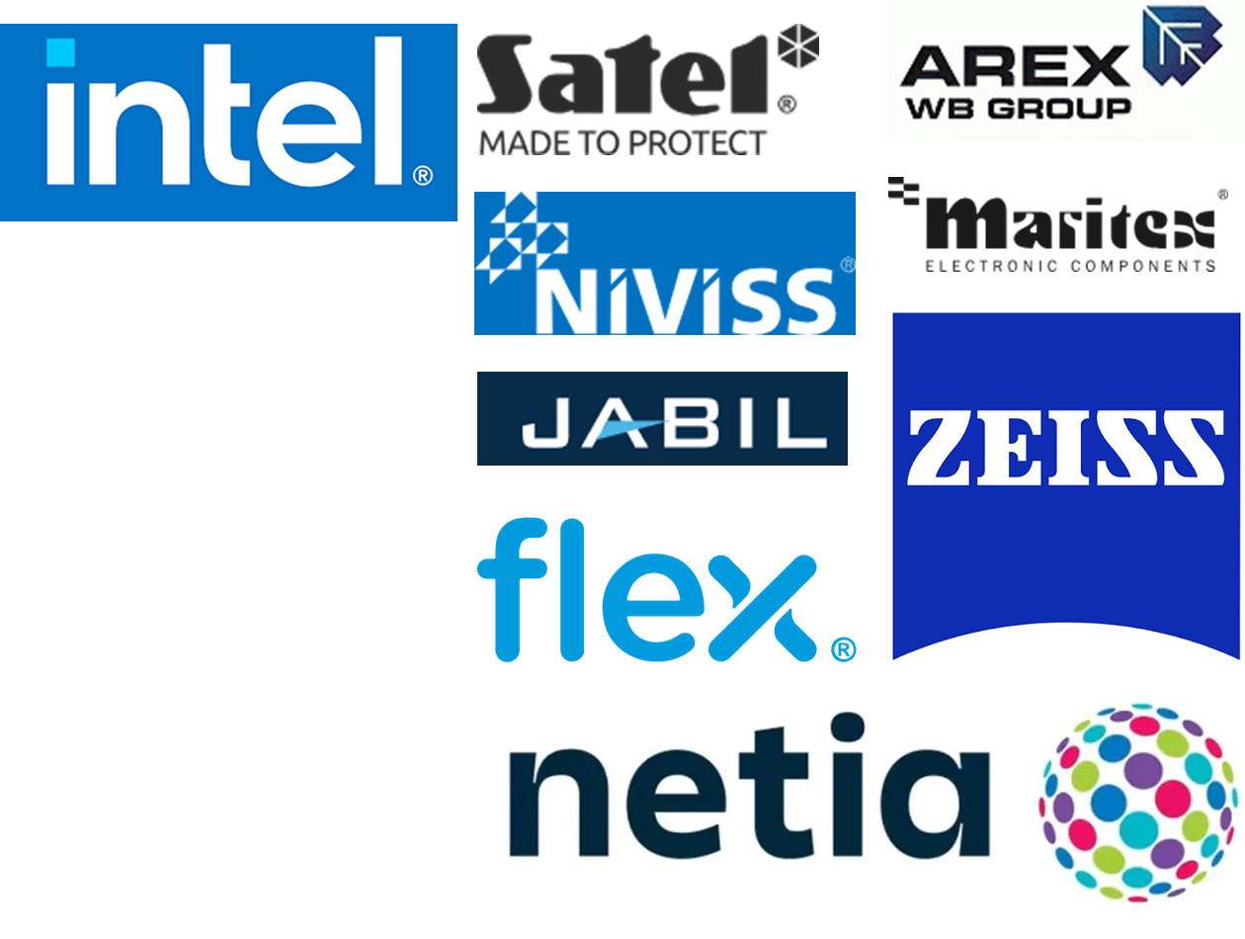
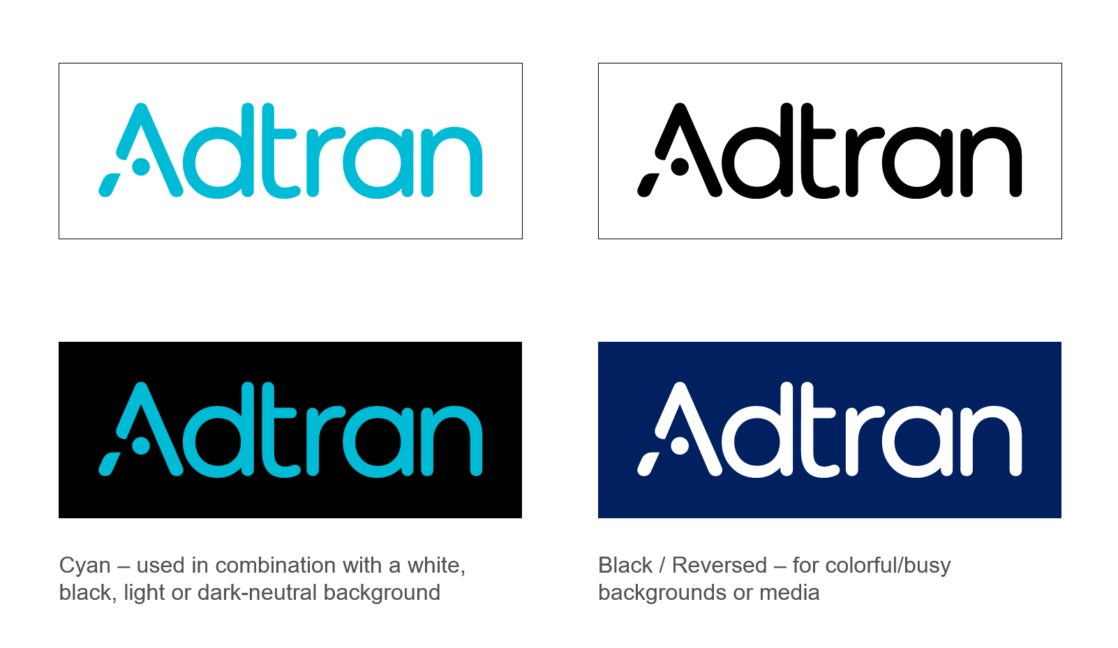





Projekty i współpraca z przemysłem
Studenci mogą się zaangażować we współpracę z przemysłem (np. technologia fotowoltaiczna, inteligentne czujniki).
Współpraca z firmami oraz możliwości prowadzenia badań w ramach prac dyplomowych.
Przykłady:
Zintegrowany system inteligentnego monitoringu ograniczający migracje związków pochodzenia antropogenicznego w systemach retencjonowania wód opadowych @PM Ecology
Mikroprzepływowe cele do wydajnych analiz wieloparametrycznych @redox.me
inntec.pl

Slide 17
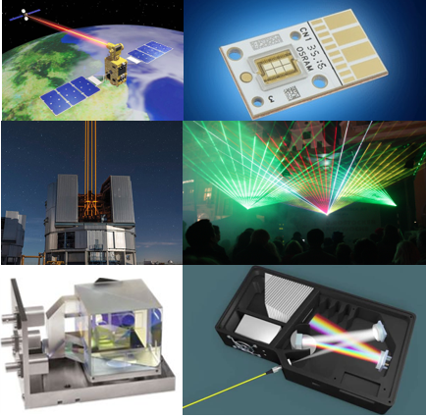
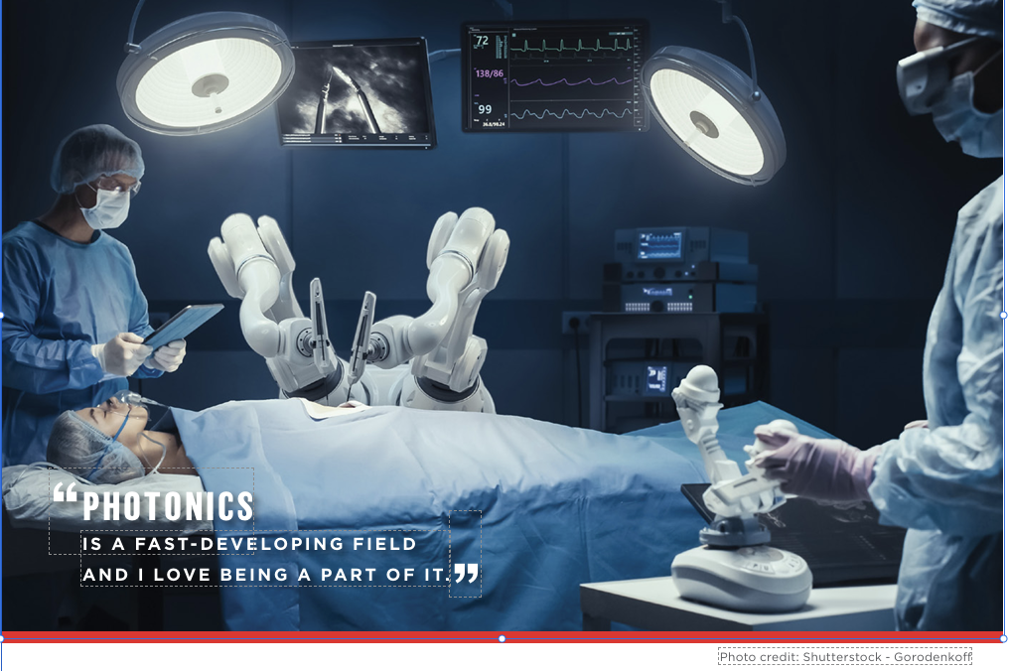
Kluczowe argumenty!
Około 11 200 PLN – mediana miesięcznych zarobków w Polsce według SPIE Optics & Photonics Global Salary Report 2025.
W ciągu dekady globalne przychody producentów komponentów fotonicznych rosły średnio o ponad 7% rocznie, a zatrudnienie w branży systematycznie wzrastało.
Optoelektronika pozwoli Ci...
rozszerzyć kompetencje elektronika o fotonikę, techniki laserowe, obrazowanie, sensory i technologie światłowodowe,
projektować kompletne rozwiązania – od elementów i układów po urządzenia i systemy,
zdobywać doświadczenie projektowe i laboratoryjne już podczas studiów,
pracować w międzynarodowym środowisku i uczestniczyć w projektach realizowanych z partnerami zagranicznymi,
rozwijać kompetencje wykorzystywane w wielu branżach – od telekomunikacji i przemysłu po medycynę, transport i technologie kosmiczne.

Slide 18
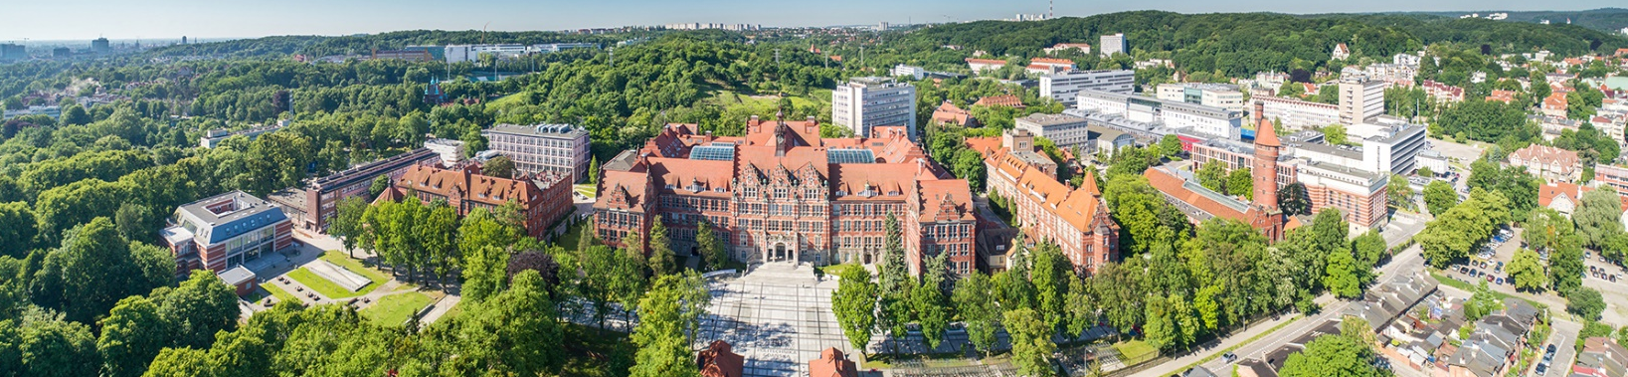

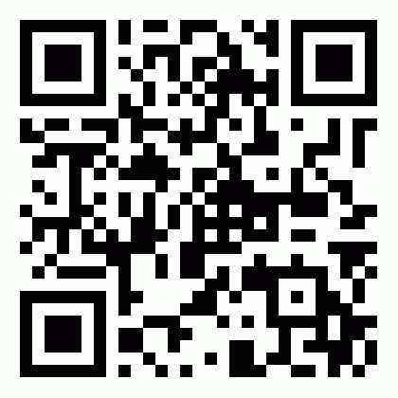
Strona www Katedry:
https://eti.pg.edu.pl/koel
My inspirujemy i wspieramy,
Ty rozwijasz swoje pasje!
18

